Slide 1
ストレスチェック実施のご案内（WEB受検用）
2024年より、メディフォン株式会社のストレスチェックを導入しました。
受検後、すぐに結果をご確認いただくことができます。
ご一読のうえ、ストレスチェックの受検をお願い致します。

Slide 2
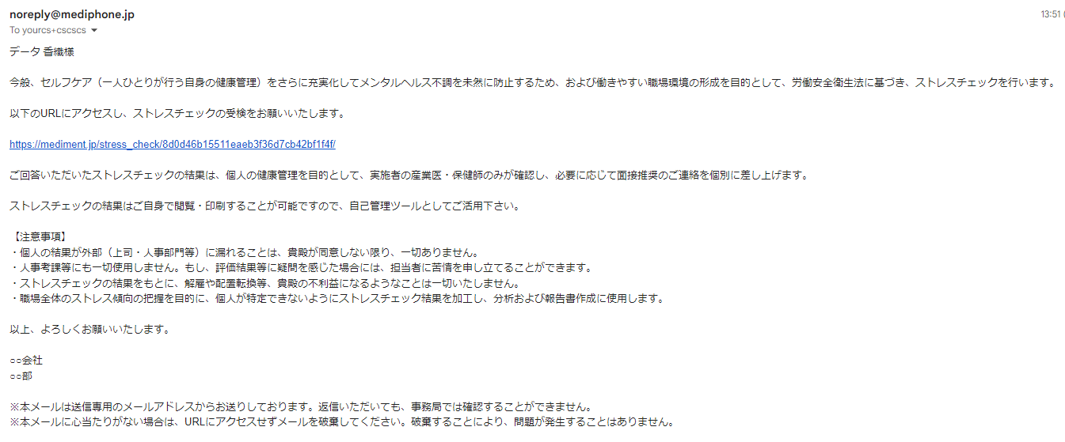
パソコンでログインする
メールに記載されたURLへアクセスすると、受検画面が表示されます。
（個人ごとにオリジナルのURLを発行しています）
メールにてストレスチェックの受検案内が届きましたら
メールに記載されているURLへアクセスしてください。

Slide 3
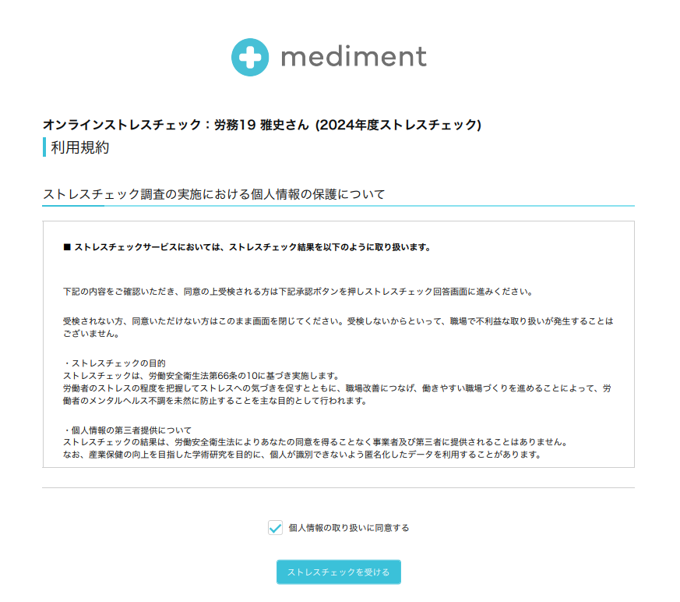
利用規約（個人情報の取り扱い）に同意する
本ストレスチェックにおける個人情報の保護について、利用規約を
ご確認ください。同意いただける場合、受検を開始してください。
①「ストレスチェック調査の
実施における個人情報の保護
について」をご確認ください。
〇〇 〇〇
＊＊＊＊
①
②「個人情報の取り扱いに同意
する」チェックボックスに
チェックを入れ、「ストレス
チェックを受ける」のボタンを
押下する。
②

Slide 4
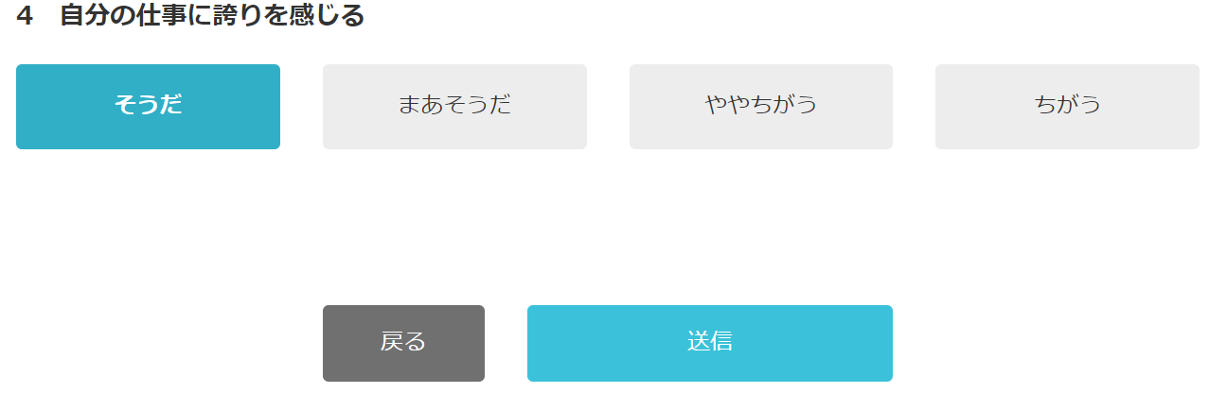
受検する
プライバシーポリシー、利用規約に同意後、受検画面に移ります。
全ての設問にご回答の上、送信ボタンをクリックしてください。
①受検画面は４ページあります
①
①
②ご自身の状態に最もあてはまる
ものを選択ください。
②
③未選択の設問がある場合、
送信ボタンが押下できません。
②
③

Slide 5
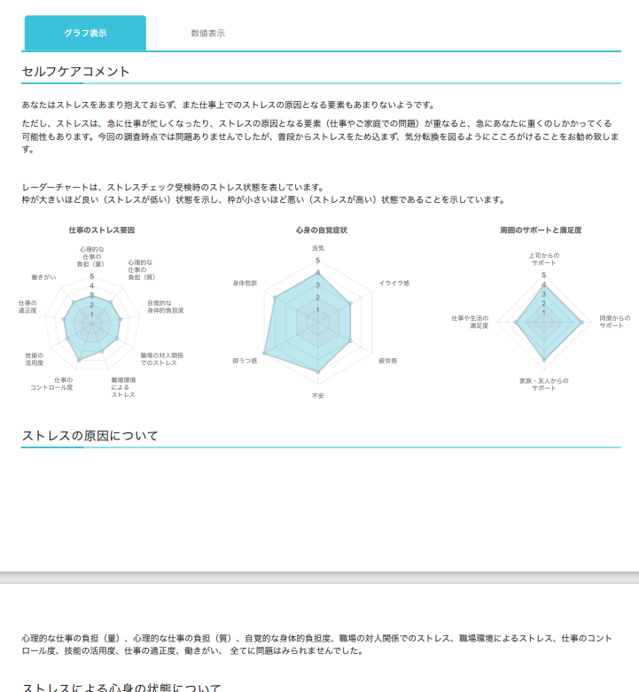
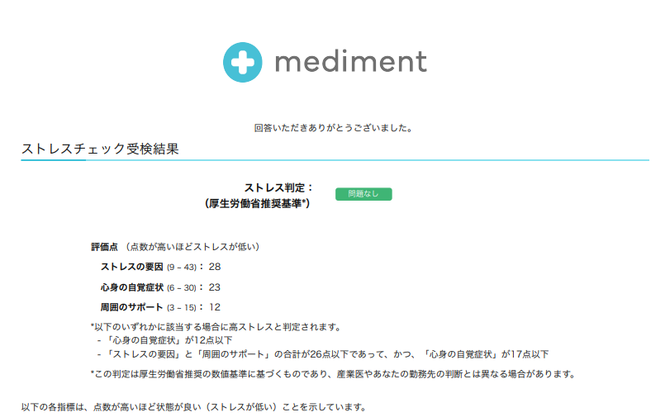
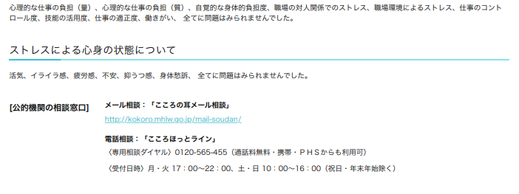
受検結果を確認する
受検後すぐに、ご自身のストレス状態と産業医監修のセルフケアコメントを確認できます。
（結果はmedimentにログインし、いつでもご確認いただけます）

Slide 6
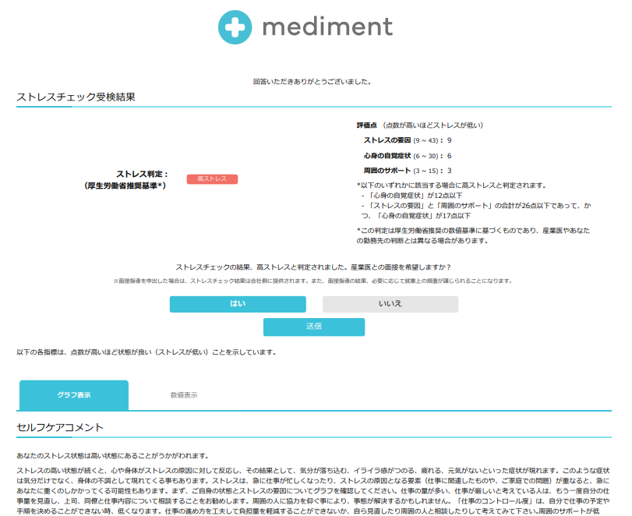
面談希望の有無を送信する（高ストレス判定の方）
高ストレス判定の場合、産業医面談のご希望を伺います。希望の有無を押下ください。
①高ストレスの判定となった方は
産業医との面談希望の有無を
ご回答ください。
「はい」を選択いただきますと
面談希望の旨がご担当者（スト レスチェック実施事務従事者） へ通知されます。
①
②
②医師面談の希望を回答の後、
画面を下へスクロールし、結果
やアドバイスをご確認ください。

